Slide 1
La trisomie 21
ou syndrome de Down

Slide 2
Marthe Gautier : une femme exceptionnelle
L’anglais John Down est le premier médecin à décrire les caractéristiques des personnes atteintes de trisomie 21, même si d’autres médecins français en avaient fait l’observation.
Marthe Gautier s’est fait voler sa découverte sur le chromosome 21, qui cause la maladie, par le Dr Jérôme Lejeune à la fin des années 50.
Elle devra attendre 2014 pour être réhabilitée et reconnue.

Slide 3
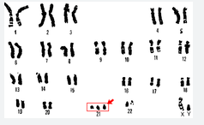
Un chromosome en plus
Notre corps est constitué d’une multitude de cellules et
chaque cellule est composée de 46 chromosomes divisées par paire.
Chez la personne atteinte, sur le 21ème chromosome, il n’y en a pas 2, mais 3 :
d’où le terme de TRIsomie.
Ceci est un caryotype.

Slide 4
Anomalie génétique
C’est donc une anomalie génétique.
Ce n’est pas une maladie.

Slide 5
Caractéristiques intellectuelles
Déficience intellectuelle
Retard du développement psychomoteur

Slide 6
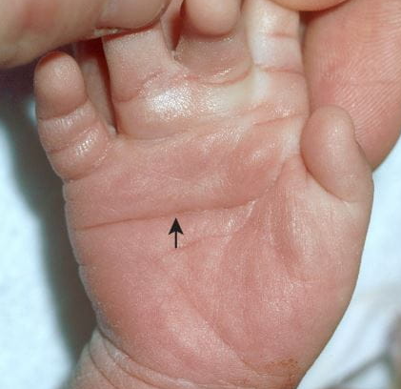
Caractéristiques physiques
Un visage rond et un nez de petite taille
Des yeux en amande
Des mains et des pieds plutôt petits et d’une taille inférieure à la moyenne à l’âge adulte
Une espérance de vie d’environ 50 ans
Un pli palmaire unique

Slide 7
Mongolisme : un terme à bannir
L’apparence physique d’une personne trisomique peut s’apparenter aux traits des personnes de Mongolie, un pays d’Asie.
Mais parler de Mongolien d’un Trisomique est péjoratif, il ne faut pas l’utiliser.

Slide 8
Trisomies et non trisomie
Il existe d’autres trisomies : celles qui touchent les
ou chromosome 18 (1 naissance sur 7000 environ)
chromosome 13 (1 naissance sur 11 000 environ) et qui cause des malformations du cerveau, des yeux, de l’appareil auditif, des organes.

Slide 9
Premier handicap mental en France
Il y a environ 50 000 personnes trisomiques en France : cela concerne 1 naissance sur 700 ou 1000.
Une femme de 20 ans a un risque de 1 sur 1500 d’avoir un enfant trisomique.
Une femme de 30 ans a un risque de 1 sur 1000.
Une femme de 40 ans a un risque de 1 sur 100.
Pendant la grossesse, les femmes peuvent faire des examens pour dépister ces trisomies :
Une échographie pour mesurer la clarté nucale
Une prise de sang pour chercher des marqueurs
Une amniocentèse qui est un examen plus invasif mais qui permet d’affirmer le diagnostic.

Slide 10
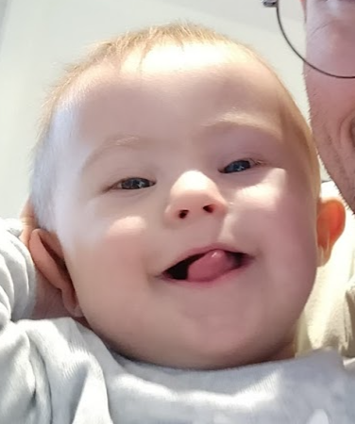
Maxence Fichter
Né le 7 décembre 2016

Slide 11
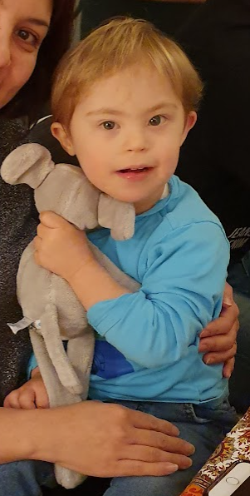
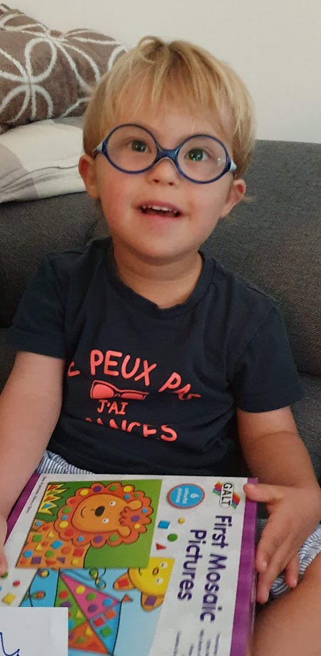
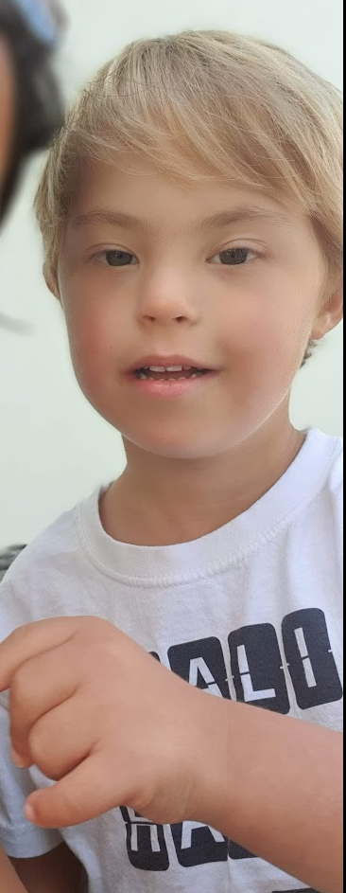
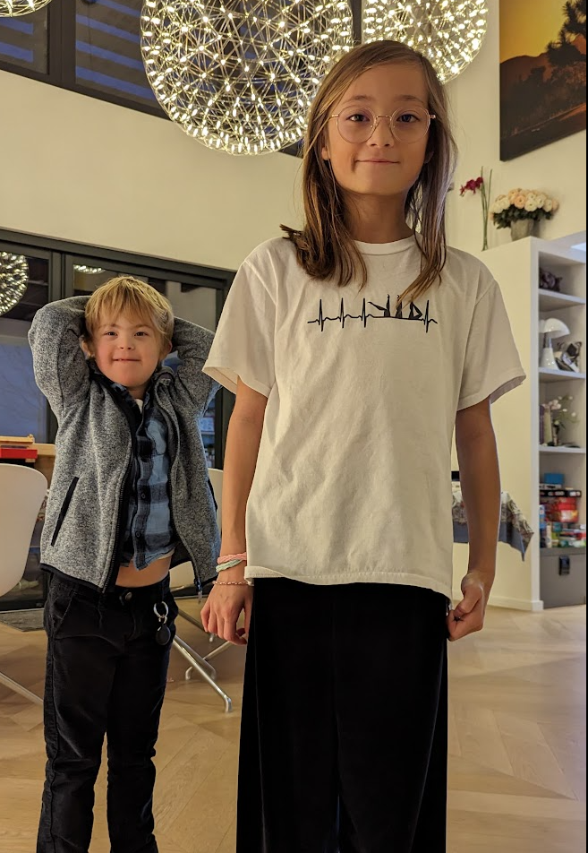
Maxence Fichter

Slide 12
Journée mondiale de la trisomie 21
Mardi 21 mars 2023
Cette journée permet de lancer un appel à la mobilisation citoyenne pour défendre la société inclusive.
La société inclusive c’est une société où les personnes qui ont des besoins particuliers peuvent vivre comme les autres. C’est une société qui agit ensemble et pas une société où la personne qui a des besoins particuliers agit seule.

Slide 13
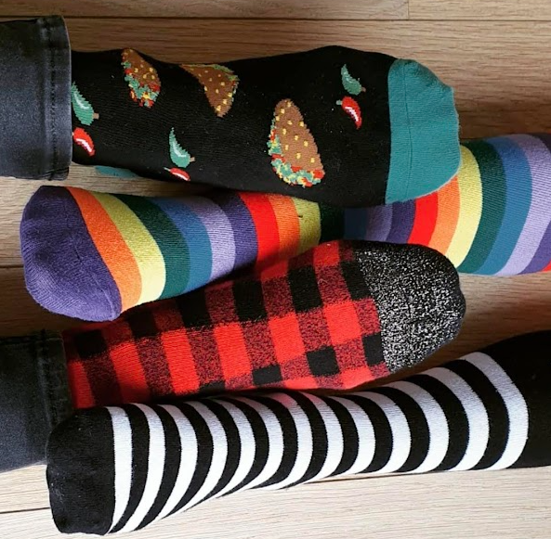
Challenge chaussettes dépareillées
Le challenge consiste à porter ce jour-là des chaussettes dépareillées pour valoriser la différence et la diversité.
On entretient l’inclusion et non l’exclusion.
Parlez-en autour de vous ! La société inclusive, c’est aujourd’hui, pour demain, et surtout TOUS ENSEMBLE !

Slide 14
QUIZ
1) L’autre nom de la trisomie 21 est :
A- La syndrome de Up
B- Le syndrome de Down

Slide 15
2) Où se situe l’anomalie génétique ?
A- Sur la 21ème paire de chromosome, il y a 3 chromosomes au lieu de 2
B- Sur la 21ème paire de chromosome, il y a 2 chromosomes au lieu de 3
C- Il y a 3 paires de chromosomes au lieu de 21

Slide 16
3) Un enfant trisomique ne peut pas aller à l’école :
A- Vrai
B- Faux

Slide 17
4) Que fait on pour la journée internationale de la trisomie 21 ?
A- On se déguise
B- On met des chaussettes dépareillées
C- On pique les chaussettes de sa mère

Slide 18
5) Les personnes trisomiques peuvent-elles exercer un métier ?
A- Oui
B- Non

Slide 19
6) La trisomie 21 est-elle contagieuse ?
A- Oui
B- Non
C- Seulement chez les enfants
7) La trisomie 21 est-elle héréditaire ?
A- Oui
B- Non

Slide 20
8) Allez-vous participer le 21 mars à lutter contre les différences et notamment contre la discrimination des personnes trisomiques ?
A- Oui bien sûr parce que …. (justifie ta réponse)
B- Oui parce que c’est important d’avoir des chaussettes quand on porte des chaussures

Slide 21
Merci pour votre attention !
Sources :
Perce neige (association d’insertion de personnes trisomiques)
trisomie21-france.org
Histoires pour filles rebelles (merci Paul Anheim pour ce super cadeau !)
Merci aux parents de Maxence pour l’autorisation des photos !

